Slide 1











Slide 2
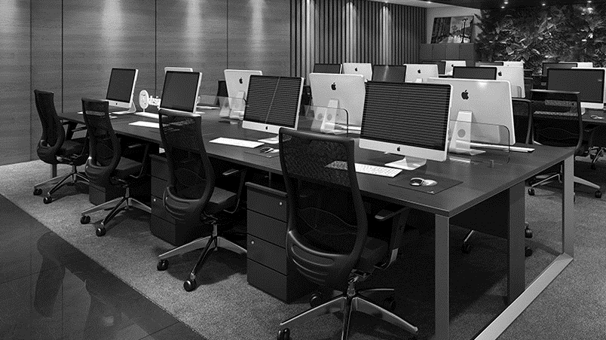

EMPRESA
SOLUÇÕES TECNOLÓGICAS;
FOCO NO DESENVOLVIMENTO DO TRABALHADOR;
FOCO NA PRODUTIVIDADE.

Slide 3








INTEGRANTES
Abner Lucas
Giovanna Melo
Fernando Marques
Gustavo Manocchio
Jhonatan Harissa
Leonardo Iannotta

Slide 4

TEMPERATURA
Nr 17: 20°C a 23°C;
Iso 9241: 20°C a 24°C no verão e 23°C a 26°C no inverno;
Estudos realizados;
“Guerra fria” pelo ar-condicionado;
Qual é a temperatura ideal?
Fonte: Revista PLOS One/ Universidade do Sul da California

Slide 5
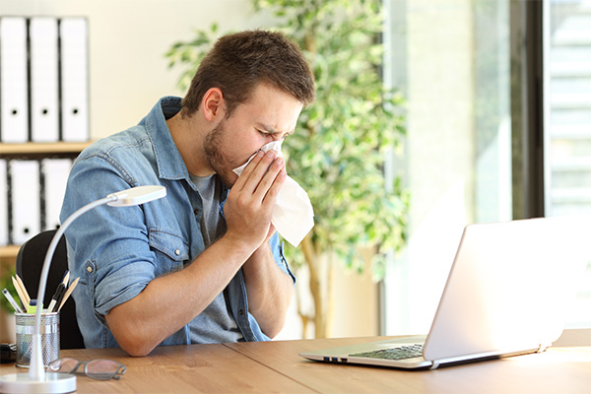

UMIDADE
Umidades abaixo de 30% e acima de 70%.
Proliferação de vírus e bactérias.
Alta transmissão de doenças;
NR 17.5.2 recomenda umidade relativa entre 40% e 60%

Slide 6
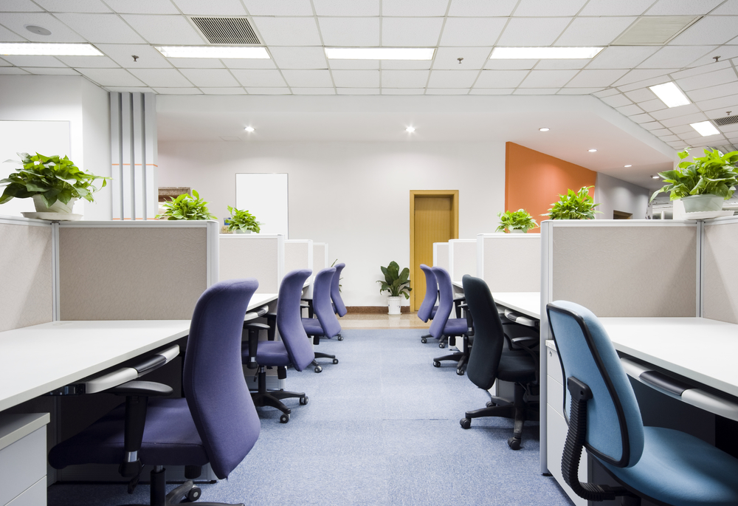

LUMINOSIDADE
Que fatores da iluminação prejudicam a saúde do trabalhador?
Como evitar a fadiga visual?
NBR 5413;
Entre 500 e 1000 lux.
Diferença entre lux e lúmens;

Slide 7





Slide 8
PRODUTIVIDADE
De 1981 a 2018, a renda per capita do País cresceu 0,9%, enquanto a produtividade avançou apenas 0,4%.
Fonte: Instituto de Economia da Fundação Getúlio Vargas

Slide 9




Temperatura
Luminosidade
Umidade do ar

Slide 10



VARIAÇÕES
TEMPERATURA
UMIDADE
LUMINOSIDADE
ISO 9241
NR 17.5.2
NBR 5413

Slide 11
ATRIBUIÇÕES - EQUIPE
Desenvolvedor Back-end
Scrum Master & Desenvolvedora Front-end
PO & Desenvolvedor Front-end
Desenvolvedor Full Stack
Desenvolvedor Back-end
Desenvolvedor Back-end

Slide 12



Slide 13
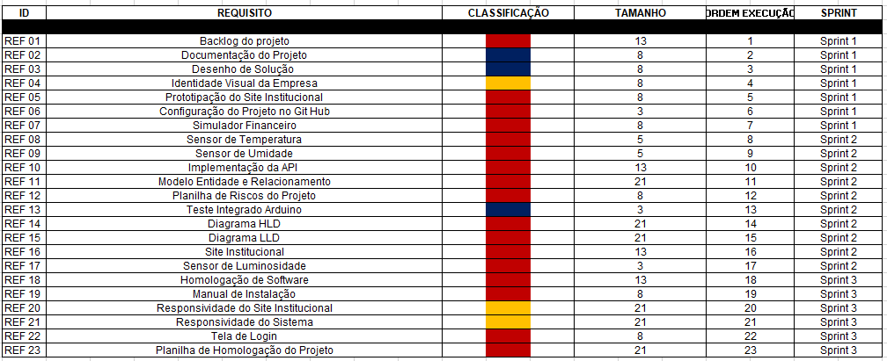
SPRINT BACKLOG

Slide 14
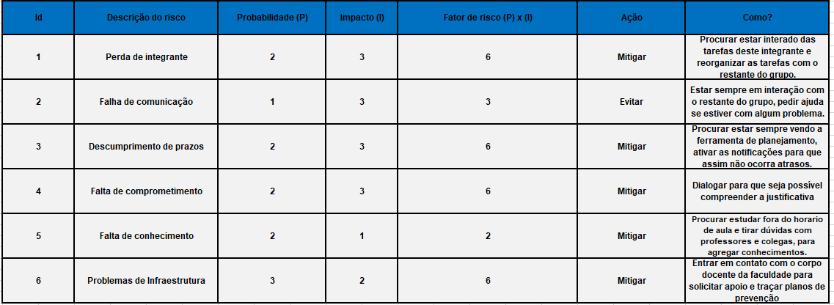
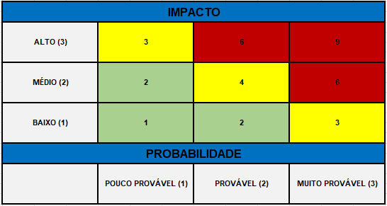
PLANILHA DE RISCOS

Slide 15


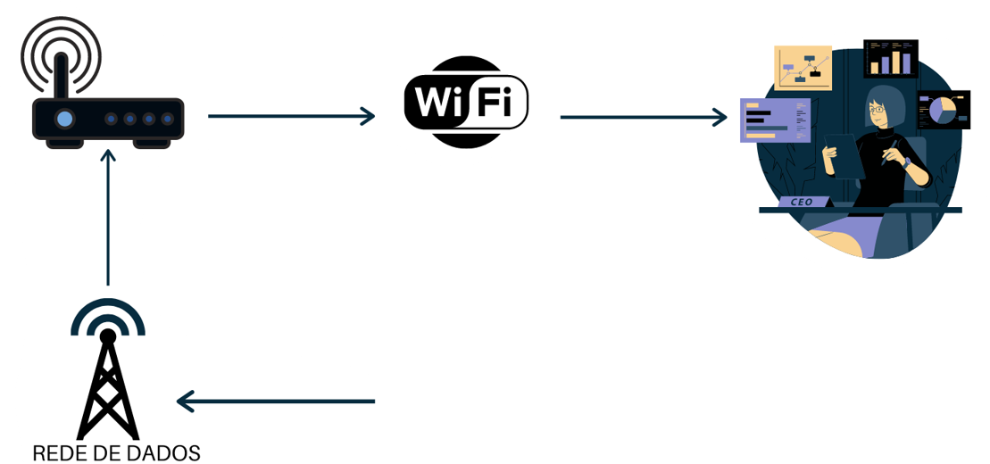
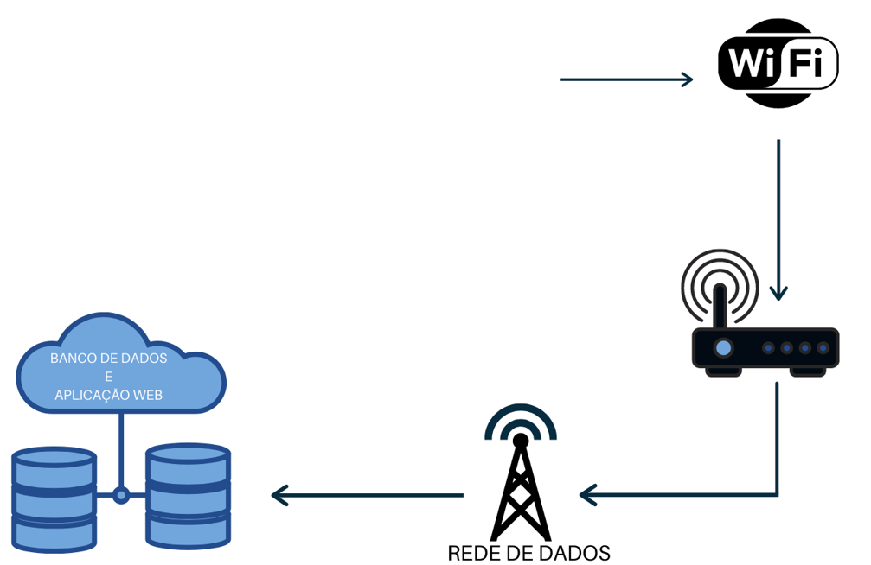

Slide 16
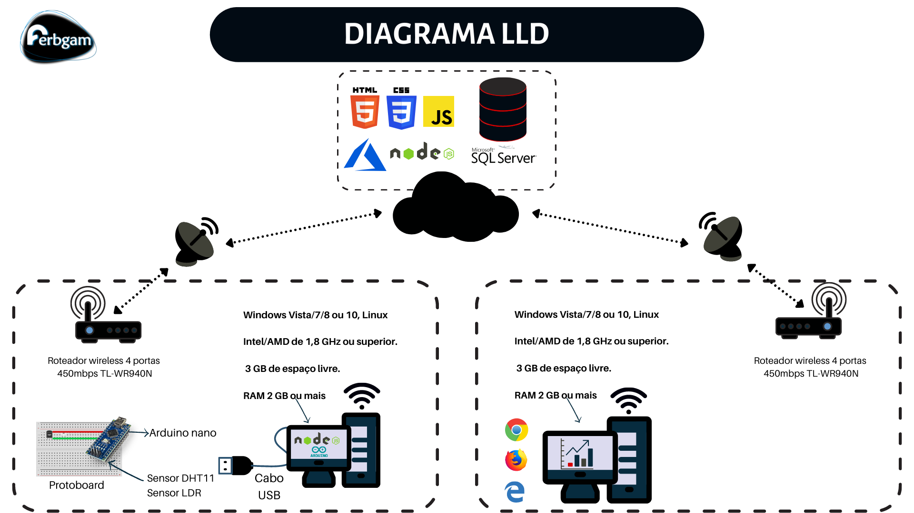

Slide 17

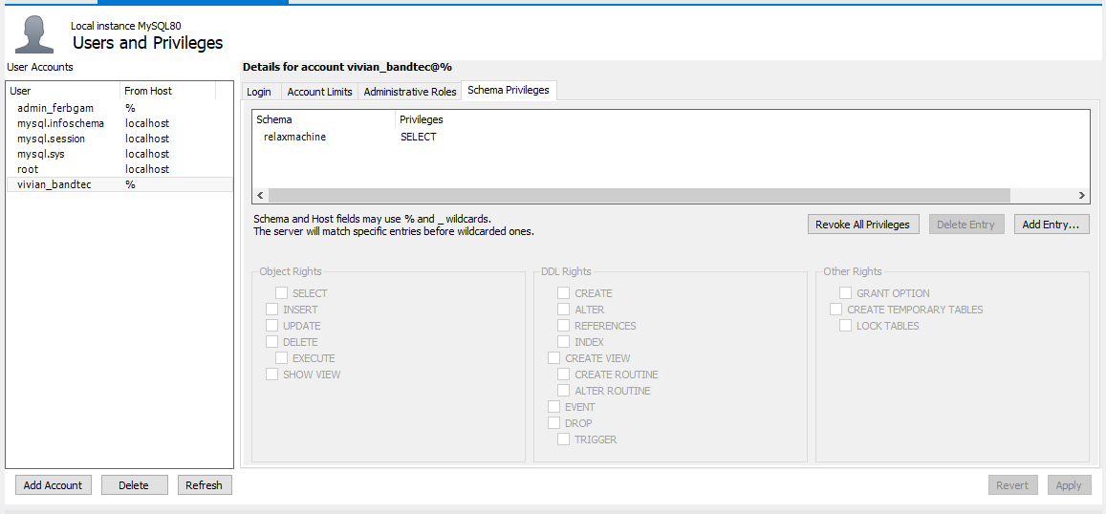
USUÁRIO DO RESPONSÁVEL

Slide 18
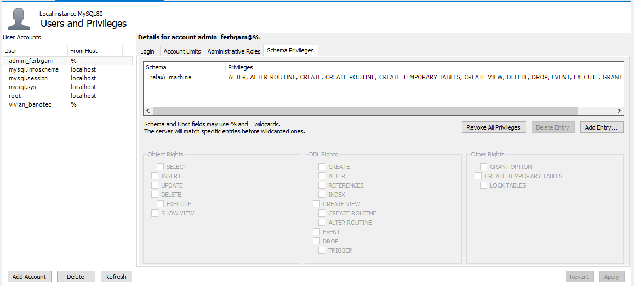
ADMINISTRADOR FERBGAM

Slide 19
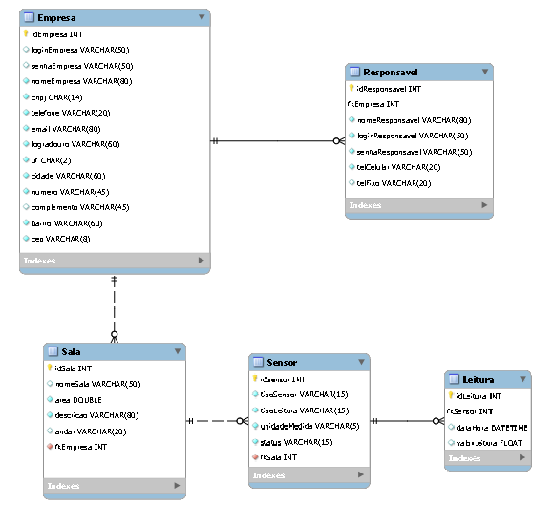
MER

Slide 20
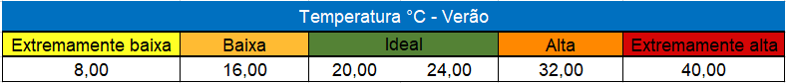
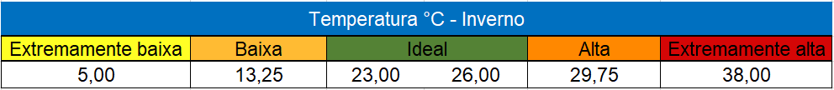
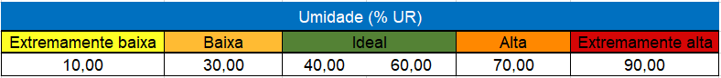
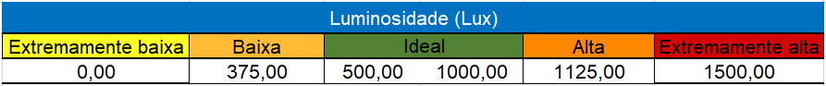
ANALYTICS

Slide 21

SITE INSTITUCIONAL

Slide 22

LOGIN E CADASTRO

Slide 23


DASHBOARD

Slide 24
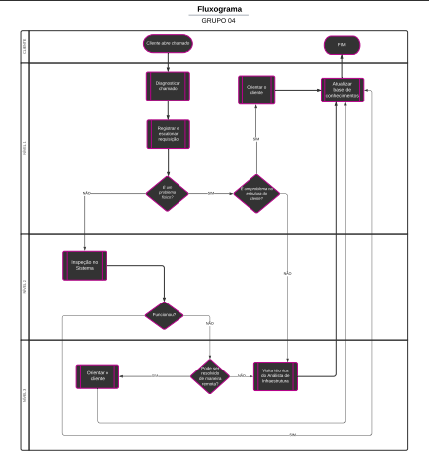
FLUXOGRAMA

Slide 25

FERRAMENTA DE SUPORTE

Slide 26



Slide 27
CONCLUSÃO

Slide 28

OBRIGADO A TODOS!

